Slide 1

Conceitos básicos em química
Aula de apresentação

Slide 2

Calendário

Slide 5

Regras no laboratório

Slide 6
Instruções sobre as Aulas de Laboratório
1. O aluno não poderá entrar no laboratório de bermudas, saia e sandálias.
2. O aluno deve trazer e usar sempre no laboratório o avental. Deve também obrigatoriamente usar óculos de segurança. Não é permitido o uso de lentes de contato no laboratório.
3. Será dada uma explicação sobre detalhes de técnica e cuidados a serem tomados, antes de cada experimento.
4. A experiência e o respectivo relatório são feitos por triplas de alunos.
5. O relatório deve ser e entregue impreterivelmente na aula prática seguinte à realização do experimento.
Leitura Obrigatória
Diretrizes de Segurança do IQUSP e aquelas especificadas e disponíveis em http://disciplinas.stoa.usp.br

Slide 7
Instruções sobre o relatório
Resumo (1/2 página)
Objetivos
Resumo das técnicas utilizadas
Conclusões
Introdução (1-4 páginas)
Geral para o particular
Tratamento e discussão dos resultados
Apresentam os resultados e discutem os resultados obtidos.
Conclusão
Refererencias

Slide 8

Avaliação

Slide 9
Avaliação
A = xP + yL ≥ 5,0 Se P ≥ 5,0 ; x = 2 e y = 1
x + y P < 5,0 ; y = 0
P = P₁ + P₂ P₁ e P₂ = 2 melhores notas
2 entre 3 provas efetuadas.
L = Média dos Relatórios
Frequência mínima no laboratório = 75%
Avaliação substitutiva = peso 2
Recuperação: somente se 3,0 ≤ A < 5,0
Média final (2ª. Avaliação) = (2.REC + A)/3

Slide 10

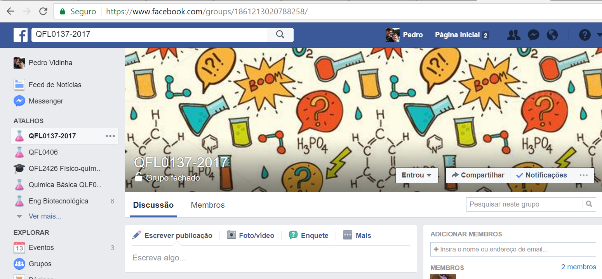
Avaliação
Grupo facebook – QFL0137 -2017
https://www.facebook.com/groups/1566983953593037/
Grupo facebook – QFL0137 -2017
5 videos sobre um tema cientifico geral
Post a comentar o video
0,2 pontos por cada video – 1 ponto somado a um das provas (P1,P2 ou Psub)

Slide 11
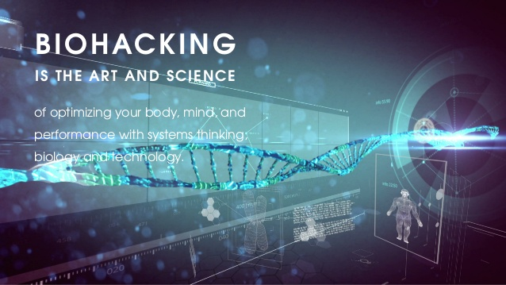
Avaliação

Slide 12


Avaliação
Grupo max - 7 pessoas
Desenvolver uma ideia do ponto de vista conceptual que poderá ser revolucionaria para a humanidade ☺
Tema livre dentro das temáticas BioHacking e Do-it-yourself
1 semestre para fazer – contando a partir de agora
Apresentar o projecto de uma forma autoexplicativa em video 5-6 minutos.
Avaliação
10 – 2,25 pontos na média
9,5 – 1.95 pontos na média
9,0 – 1,85 pontos na média
8,5 -1,5 pontos na média
8,0 -1,0 pontos na média
Exemplo https://www.youtube.com/watch?v=mSTYLpcO37Y

Slide 14

Livros recomendados

Slide 15
1)P.W. Atkins, L. Jones, Chemistry: Molecules, Matter and Change, 4^{a.} ed. e post., W.H. Freeman, New York American Books, New York, 1999.
2) J.C. Kotz, P. Treichel Jr, Chemistry and Chemical Reactivity, 4a. ed. e posteriores , Saunder College Pub., N. York, 1999.
3) T. L. Brown, H. E. LeMay, B. E. Bursten, C. J. Murphy, P. Woodward, Chemistry – The Central Science, Pearson Prentice Hall, 11th Ed. 2009 e posteriores.
4) J.B. Russell, Química Geral, Mc Graw-Hill, 1982.
5) A. Burrows, J. Holman, A. Parsons, G. Pilling e G. Price, Chemistry3 - Introducing inorganic, organic and physical chemistry, Oxford University Press, 2009.

Slide 16

Contactos
Bloco 8 – superior sala 865
pvidinha@iq.usp.br
Whats app - (11)975485345
Grupo facebook – QFL0137
https://www.facebook.com/groups/1566983953593037/
STOA -Moodle
http://disciplinas.stoa.usp.br/

